Slide 1
MEDIDAS QUE SE HAN IMPLEMENTADO DESDE LA SUBSECRETARÍA DE PREVENCIÓN DEL DELITO PARA FORTALECER LA PROTECCIÓN DE NIÑOS, NIÑAS Y ADOLESCENTES Comisión de Familia - Cámara Diputados y Diputadas
Agosto, 2024

Slide 2
I. ESTRATEGIA DE SEGURIDAD
REFORZAMIENTO INTEGRAL DE LA PREVENCIÓN
Principales avances del Gobierno
Prioridades 2024 - 2025
Creación de Sistema Nacional de Seguridad Municipal
Programa Lazos
Programa Somos Barrio
Fuerzas de tarea público privadas
Patrullajes mixtos
Proyecto de Ley de Fortalecimiento del rol preventivo de las municipalidades
Proyecto de Ley de Ministerio de Seguridad Pública
Ley de Seguridad Privada
Sistema Integrado de Teleprotección con Inteligencia Artificial (SITIA)
Estrategia de intervención en barrios de alto riesgo con el foco de proteger a niños, niñas, adolescentes y jóvenes
Programa Interruptores de violencia
LEYES
Reforzamiento Institucional
LEYES EN TRAMITACIÓN

Slide 3
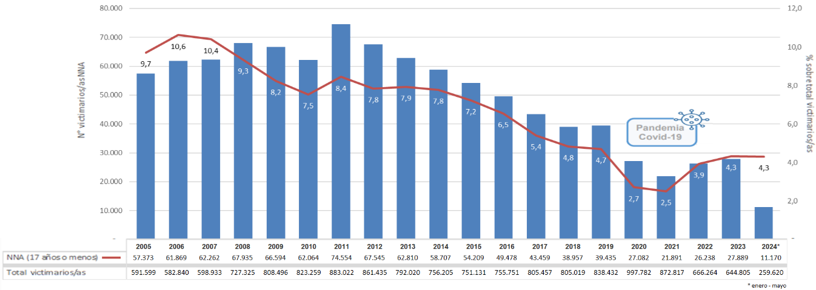
III. PARTICIPACIÓN DE NNA EN DELITOS Y FALTAS 2005 A 2024
Participación de NNA disminuye consistentemente desde 2011, con 74.554, a 27.889 en 2023. Esto es -63%.
Fuente: Subsecretaría de Prevención del Delito.

Slide 4
IV. ACCIONES PARA FORTALECER LA PREVENCIÓN NNA
PROGRAMA LAZOS Y SUBSECRETARÍA DE LA NIÑEZ (más otros servicios)
• Estrategia de prevención universal
Maximizar el trabajo de la oferta a través de una estrategia para el trabajo con familias. La SPD a través de los Componentes 2 y 3 del programa Lazos en Parentalidad Positiva
1
2
• Estrategia de prevención focalizada
Mejorar circuito de pesquisa, derivación y seguimiento a adolescentes que presentan conductas en conflicto con la ley, a través del Componentes 1 de diagnóstico de Lazos (Detección Temprana), derivación intersectorial y/o terapia (Terapia Multisistema, MST).
Atenciones Programa Lazos
Resultados Generales Lazos nacional MST
COMPOMENTES | Atenciones realizadas
 | Total 2023 | 2024 a junio
C1 Detección Temprana (EDT) | 12.464 | 6.354
C2 Parentalidad Positiva Orientaciones (OPP) | 9.837 | 6.131
C3 Parentalidad Positiva Intervenciones (IPP) | 1.759 | 1.135
C4 Terapia Multisistémica (MST) | 2.559 | 2.211
Total | 26.619 | 15.831
Resultados a nivel nacional | Periodo 2021 | Periodo 2022 | Periodo 2023 | Periodo al 30.06.2024
Total de casos dados de alta | 1882 | 2035 | 2332 | 1391
Total de casos con oportunidad de tratamiento completo | 1826 | 1980 | 2244 | 1338
Revisión de resultados finales
Porcentaje de jóvenes que viven en casa (objetivo: 90%) | 96.82% | 94.80% | 95.72% | 95.22%
Porcentaje de jóvenes que estudian/trabajan (obj. 90%) | 93.54% | 91.77% | 90.15% | 91.33%
Porcentaje de jóvenes sin nuevos arrestos (obj. 90%) | 88.34% | 88.03% | 89.75% | 91.03%

Slide 5
V. PROGRAMA APOYO A VÍCTIMAS - NNA
LEVANTAMIENTO DE CASOS
Revisión de medios
DERIVACIÓN O CIERRE DE CASO
Derivación a:
DESPEJE DE ANTECEDENTES
Definir contexto
Conseguir información de contacto
Solicitud de autoridad o jefatura
Coordinación con la Red
Coordinar con otras instituciones
Preparar intervención
INTERVENCIÓN
Expedita
Presencial o telefónica
Seguimiento cuando sea pertinente
CAVD según corresponda
Red local
Derivación coordinada manteniendo el flujo de información
Cierre por fin de proceso
Primer contacto y acogida
Orientación psicosocial
Orientación jurídica
Coordinada con instituciones
PRIMERA RESPUESTA: CASOS DE CONMOCIÓN PÚBLICA (CCP)
Desde el mes de mayo al 15 de julio de 2024, se han abordado por CCP PAV a las familias y cercanos de diez casos relacionados al delito de homicidio (consumado y frustrado) en el que 13 niños, niñas y adolescentes son víctimas.

Slide 6
V. PROGRAMA APOYO A VÍCTIMAS - NNA
ATENCIONES A NNA VÍCTIMAS DIRECTAS O INDIRECTAS
 | 2022 |  | 2023 |  | 2024 (enero a junio)
Tipo delito agrupado | NNA atendidos | Distribución | NNA atendidos | Distribución | NNA atendidos | Distribución
Delitos sexuales | 1.050 | 53,9% | 875 | 51,1% | 446 | 48,5%
Robos violentos | 370 | 19,0% | 291 | 17,0% | 163 | 17,7%
Homicidio | 158 | 8,1% | 135 | 7,9% | 129 | 14,0%
Lesiones | 143 | 7,3% | 104 | 6,1% | 53 | 5,8%
Otro tipo de delito | 98 | 5,0% | 145 | 8,5% | 42 | 4,6%
Cuasidelitos de lesiones u homicidio | 63 | 3,2% | 54 | 3,2% | 40 | 4,4%
Femicidio | 65 | 3,3% | 47 | 2,7% | 41 | 4,5%
Sin información | - | 0,0% | 61 | 3,6% | 3 | 0,3%
Trata de personas | 2 | 0,1% | 1 | 0,1% | 2 | 0,2%
Total | 1.949 | 100,0% | 1.713 | 100,0% | 919 | 100,0%

Slide 7
MEDIDAS QUE SE HAN IMPLEMENTADO DESDE LA SUBSECRETARÍA DE PREVENCIÓN DEL DELITO PARA FORTALECER LA PROTECCIÓN DE NIÑOS, NIÑAS Y ADOLESCENTES Comisión de Familia - Cámara Diputados y Diputadas
Agosto, 2024

